Slide 1

MUITAS VEZES É ASSIM O BARCO DA VIDA, LEVADO PELAS ONDAS DO MAR DA VIDA
Norma Aparecida Silveira de Moraes
Divulgação
Norma Silveira Moraes Slides
www.sergrasan.com

Slide 2

Muitas vezes, amanheço triste sem motivo aparente.
Pode ser o inconsciente coletivo agindo dentro de inúmeras pessoas, junto ao meu.

Slide 3

Muitas vezes, amanheço animada e sorrindo com energia alta.
Uma noite de bom sono, e até bons sonhos mexem comigo.

Slide 4

Muitas vezes, estou extremamente vulnerável a lágrimas e choro silenciosamente.
Quando assistimos tantas notícias tristes, quando alguém está doente...

Slide 5
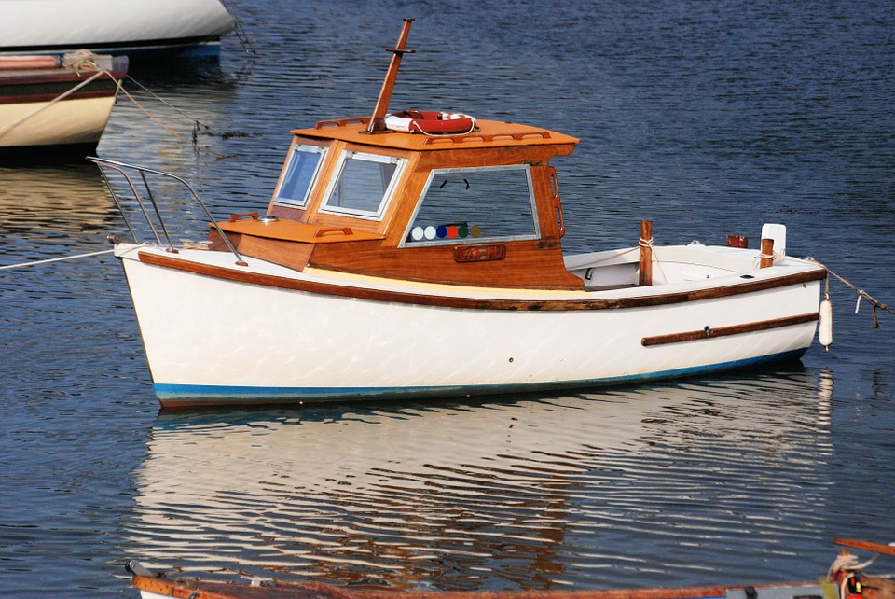
Muitas vezes, até uma emoção alegre me faz chorar, de gratidão.
É a sensibilidade que anda a flor da pele, a empatia, o amor...

Slide 6
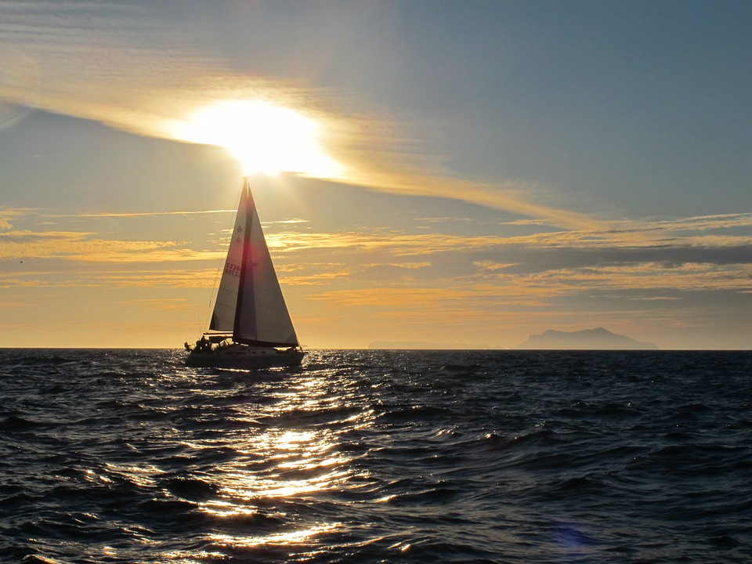
Muitas vezes, estou serena, calma e meditativa...
Quando consigo fazer com que tudo esteja ao controle, sinto Deus no comando.

Slide 7
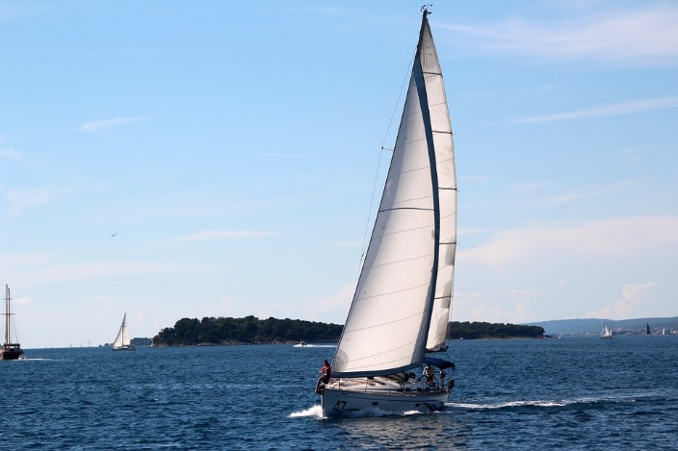
Muitas vezes, estou com medo, inquieta, calada, distante...
Quando algo toma conta de meus pensamentos, sentimentos e tumultuando o coração.

Slide 8
Muitas vezes, volto ao passado e fico sofrendo, recordando.
Fico pensando se fiz escolhas certas, em que eu poderia ter mudado, naquela época, se acertei...

Slide 9

Muitas vezes, a vida tomo um rumo nunca imaginado....
Quando sonhei e planejei algo que não deu certo, e o destino mudou inesperadamente.

Slide 10

Muitas vezes, só tenho a fé como recurso e consolo...
Nestas horas me entrego totalmente nas mãos de Deus, da Sagrada Família, dos 7 Arcanjos, na Fé.

Slide 11

Muitas vezes, e quase sempre, recebo algum sinal Cósmico...
Quando tudo vai sendo resolvido e cada coisa em seu devido lugar ou acontecimento.

Slide 12

Muitas vezes, tudo é como deveria acontecer...
Mesmo que seja contra a minha vontade, que posso estar errada e egoistamente.

Slide 13
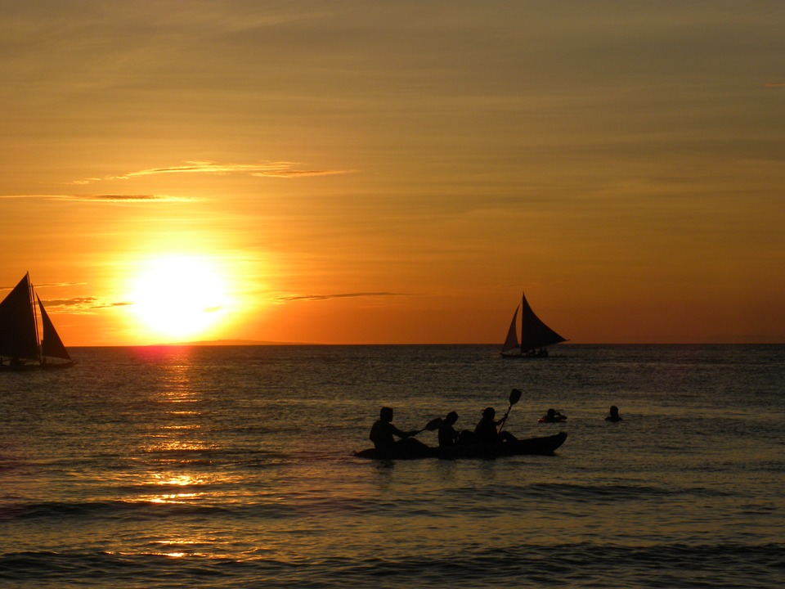
Muitas vezes, só tenho mesmo que perdoar e agradecer.
Deus sabe das coisas, e tudo vai voltando novamente a acontecer, na justiça Cósmica.

Slide 14

Muitas vezes, deixo de sonhar, pois preciso cuidar, proteger, ajudar.
Nestas horas deixo de fazer planos, concentrando em minha missão de vida, na empatia de amar.

Slide 15

Muitas vezes, esqueço de mim, de minha vida e desejos...
Pois há fato que não podemos mudar, só a mão de Deus, o destino pode mudar.

Slide 16
Muitas vezes, já ganhei, mas quantas vezes perdi e tive que superar.
Chances na vida, ente querido que morreu, amor que se perdeu, mudança que não aconteceu...

Slide 17
Muitas vezes, sonho de olhos abertos, penso em mudanças boas, tenho motivação...
Neste momento tenho que agradecer pelo agora, entrego ao Sagrado, na esperança de novas alegrias

Slide 18
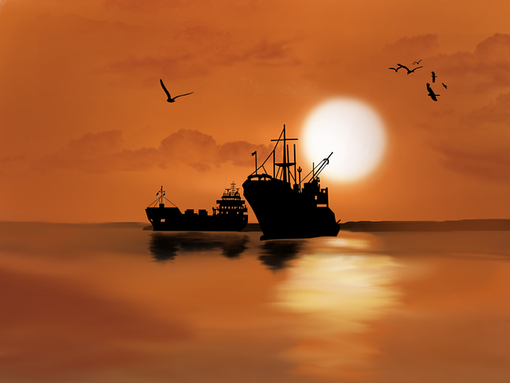
Muitas vezes, fui embora, mas querendo ficar, coração apertado.
Mas estava numa encruzilhada da vida, tive que deixar o amor me guiar, estava sem saber o que fazer.

Slide 19

Muitas vezes, tive que ficar, fazer escolhas, renunciar...
Em prol de outra pessoa, em prol do amor, em prol de algo muito forte que também me prendeu, fazendo o barco navegar em melhores ondas.

Slide 20

PORQUE NO MAR DA VIDA É ASSIM, A GENTE NÃO SABE O QUE ESTÁ POR VIR, MAS AVANÇAMOS SEMPRE, COM FÉ E FIRMEZA. PLANTANDO MUITAS FLORES NA ALMA, esperando o brotar de lindas flores
(Norma Silveira de Moraes)

Slide 21

MUITAS VEZES É ASSIM O BARCO DA VIDA, LEVADO PELAS ONDAS DO MAR DA VIDA
AUTORIAS
Poema e formatação do Power Point: Norma Aparecida Silveira de Moraes
Para Vídeo: Katia Assis Izu
Imagens Pixabay
Música: Almir Sater. Tocando em frente
Divulgação
www.normasilveiramoraes.recantodasletras.com.br
Norma Silveira Moraes Slides
www.sergrasan.com
Pode salvar...é gratuito...
Mas lembre-se: É proibido mudar a poesia.
Que está registrada no recanto das letras e o Pensador
RESPEITAR SEMPRE A AUTORIA

